Slide 1

中学生用
〇〇〇中学校
薬物乱用防止教室
～世界でひとりしかいない自分を守るために～
長崎県
Notes:
※右上の「中学生用」は削除してください。
※タイトル適宜変更して構いません。

Slide 2
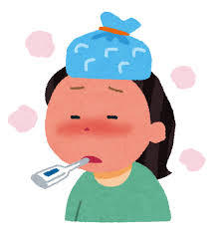
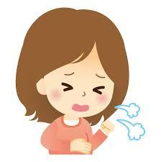
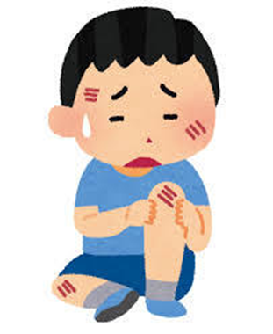
「お薬」は
どんな時に飲みますか？
咳が止まらない時
熱が高い時
病気やけがのときに
けがをした時
長崎県
Notes:
【講義のポイント】
生徒に考えさせる。

Slide 3
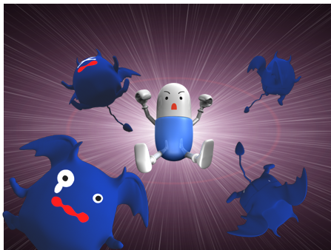
「薬」の働き
薬は、病気やけがを早く治すのに役立つ。
また、ばい菌をやっつけたり、痛みや熱をおさえたりして、
健康な状態に戻るのを助けたりする。
長崎県

Slide 4
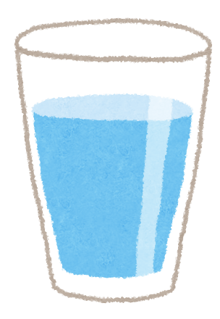
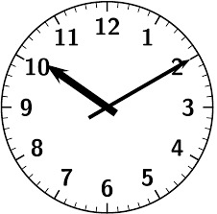
薬には「決まり」があります
コップ１杯の水かぬるま湯で飲もう
いつ飲むの？食事の前？食事の後？
回
量
何回飲むの？
いくつ飲むの？
決まりを守って使わないとどうなるのでしょう
長崎県
Notes:
【講義のポイント】
薬には決まりがあることを伝える。
全ての薬はこの決まりがあることを伝える。

Slide 5

「体に負担をかけること」を
副作用
（副作用の例）
・ねむくなる ・体がかゆくなる ・赤いボツボツができる
・胃がムカムカする ・おなかが痛くなる ・きもちが悪い
・頭がふらふらする ・胸がドキドキする ･･･などなど
意識障害・肝障害・救急搬送・・・
お薬を勝手に飲むことはとても危険です！
長崎県
Notes:
【講義ポイント】
薬は体を治す手伝いをするものであるが、体に負担をかける（副作用）が存在すること、
薬とは諸刃の剣であることを伝える
勝手に１度に大量に薬を飲むことなどは体に悪影響を及ぼすことを知らせる。

Slide 6
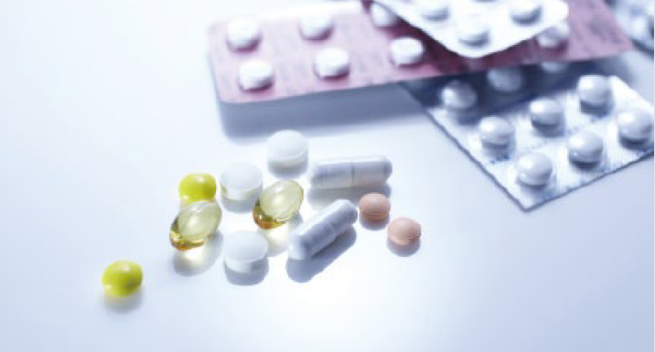
医薬品の大量服用
「オーバードーズ OD」
って聞いたことある？
長崎県
写真出典：薬物乱用防止読本「健康に生きようパート36」（厚生労働省）
Notes:
【講義のポイント】
オーバードーズの話を入れるかどうかは、学校側と協議のうえで決定すること。

Slide 7
オーバードーズ：過剰服用のこと
薬を使うときの１回あたりの量（dose）が過剰である（over）こと。
・かぜ薬や咳止めを乱用する問題が特に１０代で急増し
ています。
・「つらい感情から解放されたい」という理由で、入手
しやすい「医薬品」を過剰摂取する。違法薬物よりも
罪悪感は薄い。SNSで情報を入手しやすいため、同
じ境遇の人と巡り合い、そこで情報を得ている。
・依存症に陥ったり、内臓を悪くしたりする例が増えて
いる。救急搬送事例もあり、命の危険もある。
長崎県

Slide 8
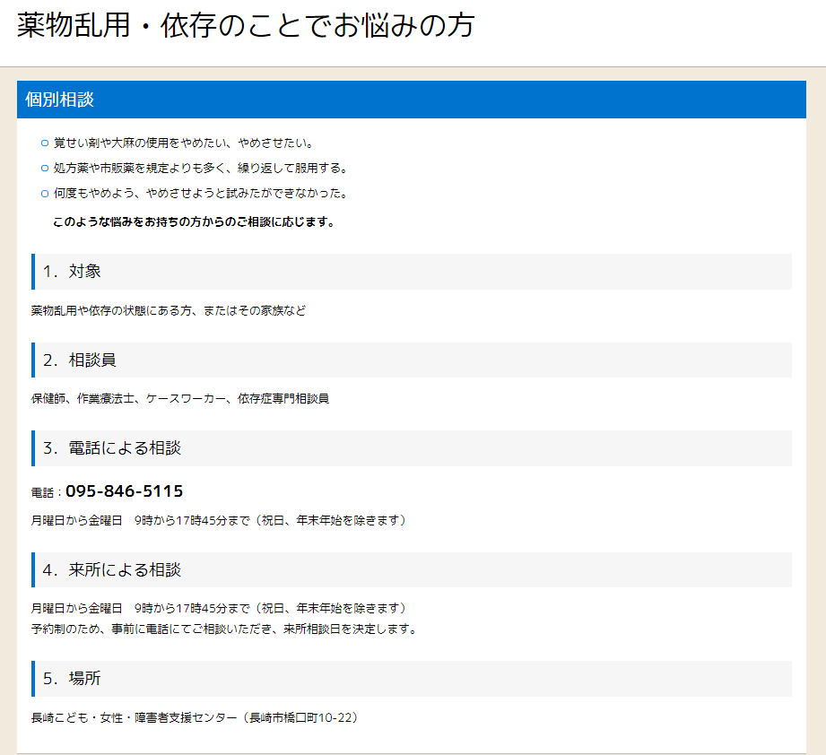
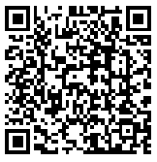
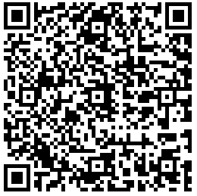
「生きづらさ」ひとりで悩まず相談を
ふわふわしてきもちいい
たくさん飲むと安心する
#咳止め
＃風邪薬
＃OD
家のごみ箱に、薬の瓶が大量に捨ててあった
Notes:
【講義のポイント】
市販薬乱用の背景から、相談窓口のスライドは必ず入れること。
ＱＲコードから相談窓口の電話連絡先等も見えるので、印刷して配布すること。
その際、吹き出し内の文言は状況に合わせ変更すること。

Slide 9
「薬物乱用」とは？
薬物乱用
決められたルールを守らないで、薬物を使用すること
長崎県
Notes:
【講義のポイント】
薬物乱用の定義について、問いかけながら示す。
ルールが先ほどまでの決まりにつながるように話す。

Slide 10
薬物乱用
決められたルールを守らないで、薬物を使用すること
〇医薬品の場合
決められたルール：用法・用量
（例）１日〇〇回、１回〇〇錠
〇〇歳以下は服用しないこと
服用間隔は〇〇時間空けてください
〇違法な薬物の場合
決められたルール：法律
禁止されている！
（例）大麻、覚醒剤、MDMA、危険ドラッグ、
有機溶剤（シンナー等）
長崎県
Notes:
【講義のポイント】
医薬品の場合も、違法な薬物の場合もどちらもルールを守らなければ薬物乱用であることを伝える。

Slide 11
日本における薬物乱用に関する法律
大麻 | 【大麻取締法】 輸出・輸入、栽培、譲渡・譲受、所持
覚醒剤 | 【覚醒剤取締法】 輸出・輸入、製造、譲渡・譲受、所持、使用
麻薬・向精神薬 | 【麻薬及び向精神薬取締法】 輸出・輸入、製造、栽培、譲渡・譲受、所持、使用
危険ドラッグ（指定薬物） | 【医薬品医療機器等法】 製造、輸入、販売、授与、所持、使用、購入、譲受、販売・授与の目的での貯蔵・陳列
あへん | 【あへん法】 輸出・輸入、製造、栽培、譲渡・譲受、所持、使用
シンナー | 【毒物及び劇物取締法】 譲渡・譲受、所持、使用
（罰則の一例）
大麻の所持、譲渡・譲受
： ５年以下の懲役
覚醒剤の所持、譲渡・譲受、使用
：１０年以下の懲役
長崎県
Notes:
【講義のポイント】
具体的な内容までは説明せず、各法律で禁止されていて、罰則がある、ということにとどめる。
日本において、法律で規制されている薬物とその法律についてまとめたものです。
これらの薬物は、所持（持っている）だけでも重い犯罪になります。

Slide 12
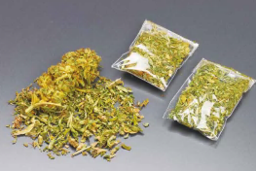
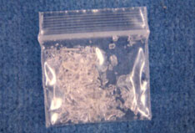
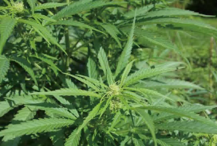
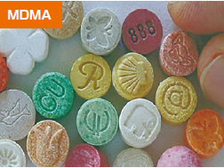
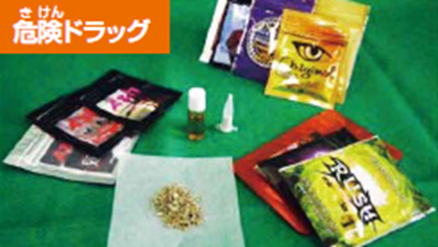
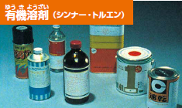
乱用される薬物
大麻
覚醒剤
MDMA
危険ドラッグ
有機溶剤
（シンナー等）
写真出典：薬物乱用防止読本「健康に生きようパート36」（厚生労働省）
Notes:
【講義のポイント】
一覧を示す。

Slide 13
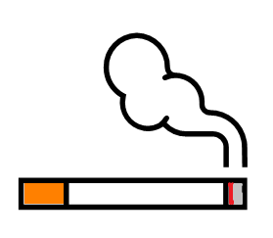

ゲートウェイドラッグ
ゲートウェイドラッグとは、
将来的に更に強い副作用や依存性のある薬物の使用の入り口となる薬物のことで、アルコールやたばこなどを指します。
薬物を乱用するほとんどの人は、アルコールやたばこといった身近なものを薬物乱用より早い時期に使用しているため、たばこやアルコールは、ゲートウェイドラッグと呼ばれています。
たばこ
シンナー
大麻
覚醒剤
アルコール
長崎県
Notes:
【講義のポイント】
身近なたばこやアルコールが薬物乱用の入り口となるゲートウェイドラッグとなりえることを説明する。

Slide 14
薬物乱用による
脳・身体への影響
長崎県
Notes:
薬物乱用はダメなことはわかったと思います。
でも、薬物乱用したら警察に捕まって終わりではありません。
薬物の恐ろしさをこれから説明していきます。

Slide 15
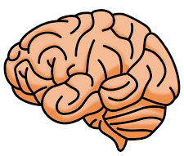

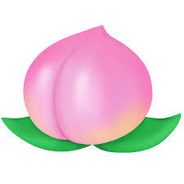
薬物乱用の影響：脳への影響
脳の働き：超スピードで情報を伝え運動をコントロールする
目
「桃」と答える脳の働き
長崎県
Notes:
（脳を指し）これは脳です。
（桃を指し）みなさんこれは何ですか？（生徒に投げかける）
そう桃です。
みなさんは今、この絵を目で見て、すぐに桃と答えました。
（アニメーション設定している矢印をクリックして）
私たちの脳は、すごいスピードで情報を処理し、心と身体をコントロールする優れた仕組みを持っています。

Slide 16
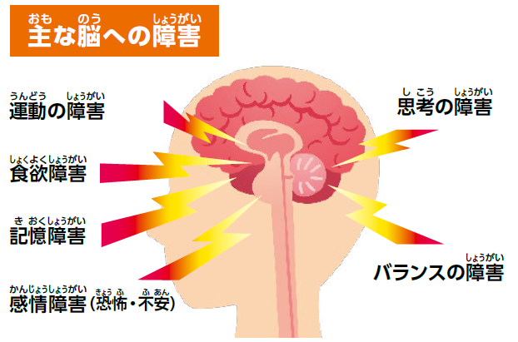
薬物乱用の影響：脳への影響
現実と記憶の区別ができなくなる。
（幻覚・妄想）
気持ちのコントロールができず、家族や友人より薬物優先
呼吸困難、けいれん
死に至ることもある。
イラスト出典：薬物乱用防止読本「健康に生きようパート36」（厚生労働省）
長崎県
Notes:
【講義のポイント】
脳は、感情や思考、記憶、運動の他、例えば、鼓動、呼吸、消化などの働きなど生命活動を支える機能をコントロールしていること。
しかし、薬物を乱用するとこの脳の仕組みに障害を与え、すべての行動をコントロールすることができなくなること、そして、一度ダメージを受けた脳は、薬物を使う前の状態には戻らなくなってしまうことを伝える。
特に成長期にある青少年の脳は成人に比べ影響を受けやすいと言われていると伝える。

Slide 17
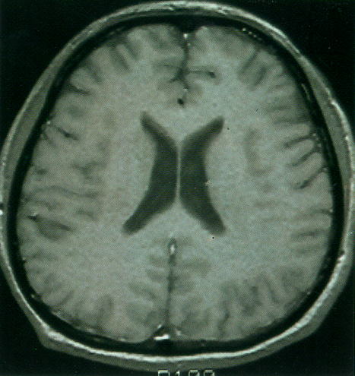
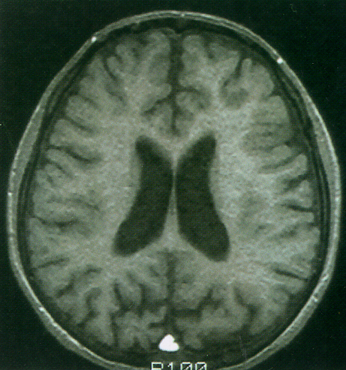
薬物乱用の影響：脳への影響
有機溶剤(シンナー等)
正常者
有機溶剤乱用者
シンナー乱用により、脳は縮みます。
長崎県
Notes:
これは、脳の断面の写真です。
左の写真は正常な人の脳で、右側がシンナーを乱用した人の脳です。
脳が縮んで、隙間がたくさん空いているのがわかると思います。

Slide 18
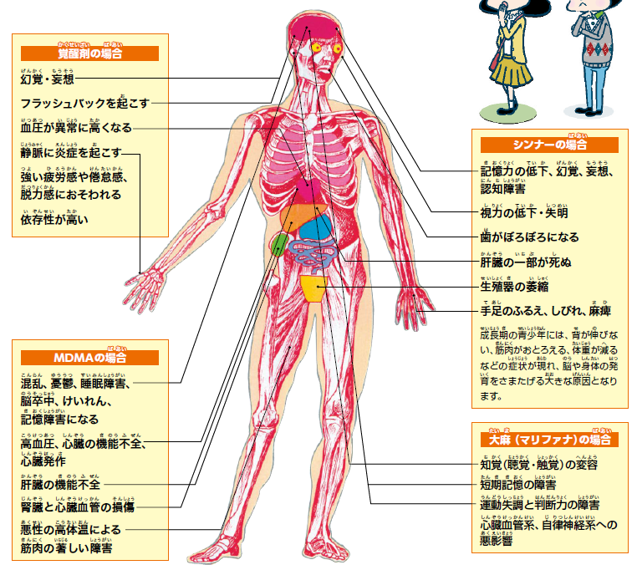
薬物乱用の影響：身体への影響
イラスト出典：薬物乱用防止読本
「健康に生きようパート36」（厚生労働省）
長崎県
Notes:
脳は１４０億個の神経細胞があり、感情や思考、記憶、運動などをコントロールしています。つまり人が生きていくための、言わば司令塔の役割をしています。
薬物によって大切な脳が壊されると、すべての行動をコントロールすることができなくなります。

Slide 19
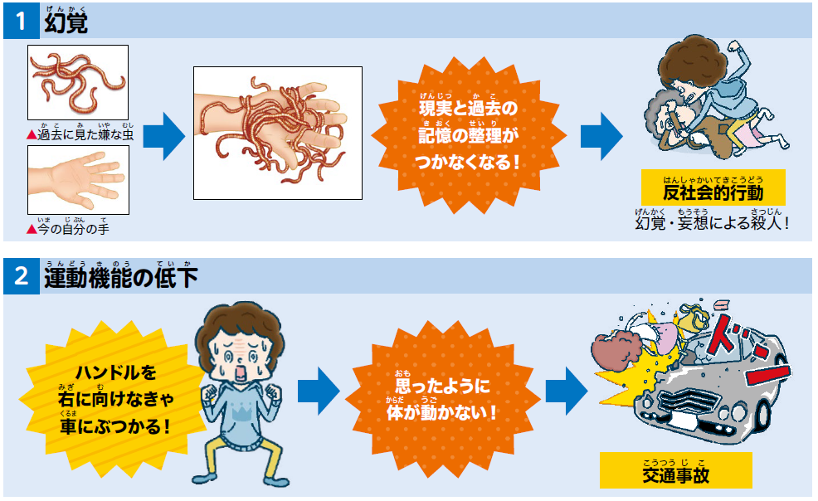
薬物を乱用すると・・・
イラスト出典：薬物乱用防止読本「健康に生きようパート36」（厚生労働省）
長崎県
Notes:
脳が障害を受けることで、薬物乱用者では、「幻覚」や「運動機能の低下」、「内臓機能の低下」、「感情のコントロールがきかなくなる」などの症状が出てきます。
まず、「幻覚」ですが・・・・・・
以下、簡単に説明。

Slide 20
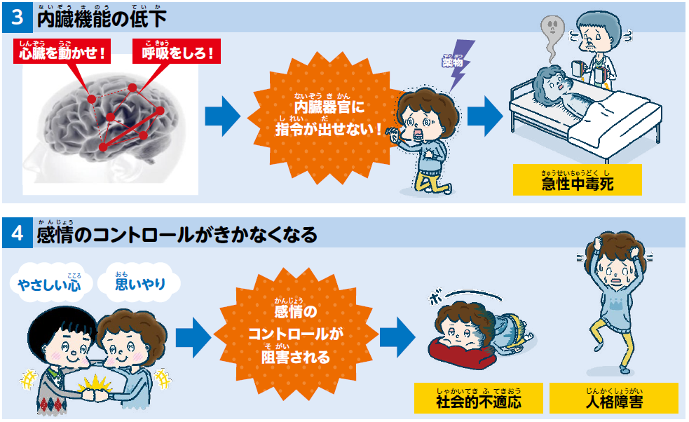
薬物を乱用すると・・・
イラスト出典：薬物乱用防止読本「健康に生きようパート36」（厚生労働省）
長崎県

Slide 21
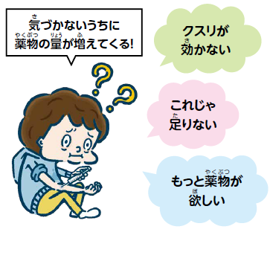
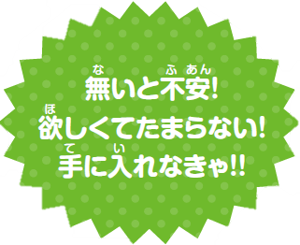
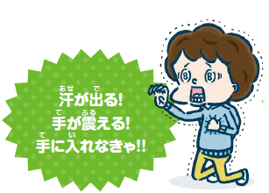
薬物を乱用すると:耐性・依存
耐性
薬物を乱用し続けるうちに、「耐性」がつき同じ量では効かなくなり、無意識のうちに量が増えてしまう
依存
薬物を乱用すると、やめたくてもやめられない依存状態になる
イラスト出典：薬物乱用防止読本「健康に生きようパート36」（厚生労働省）
長崎県
Notes:
【講義のポイント】
耐性とは、薬物を繰り返し使うことで、同じ量でも薬が効かなくなること。
薬が効くまで薬の量をふやすようになるため、薬の量がどんどん増えていくこと。
また、依存とは、薬物をやめたくてもやめられない状態に陥ること。
薬物を繰り返し使っていると、いつの間にか、体の中には薬物がいつもあるものだという身体に変化し、薬物が身体からなくなると、汗が出る・手が震える・幻覚や意識障害など身体的な症状が現れます。
また、薬物を使わないと、物足りない・不安になる・薬物なしではいられなくなるといった精神的な症状も現れます。

Slide 22
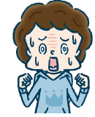
薬物を乱用すると:フラッシュバック
フラッシュバック
乱用をやめ、普通の生活に戻ったとしても、ささいなストレスや飲酒などによって突然、幻覚・妄想などが再燃することがある
これをフラッシュバック（再燃）現象
という。
長崎県
イラスト出典：薬物乱用防止読本「健康に生きようパート36」（厚生労働省）
Notes:
【講義のポイント】
また、薬物乱用でよくみられる症状で「フラッシュバック」という症状もあります。
頑張って何とか薬物をやめたとしても、生活の中のささいなストレスや飲酒などをキッカケに、突然、幻覚や妄想などの症状が出てくることが多くあります。

Slide 23
大麻に注意！
長崎県
Notes:
【講義のポイント】
大麻については、特に話をすること。

Slide 24
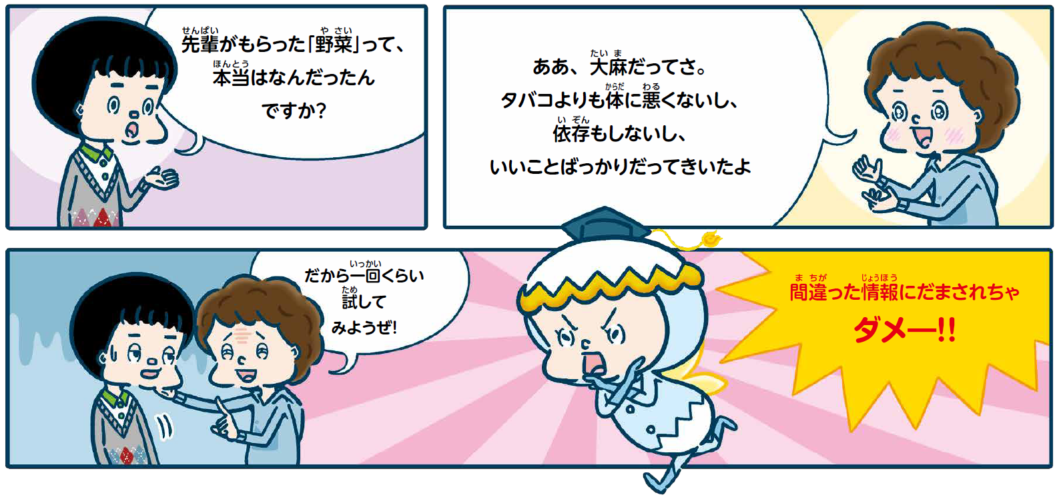
大麻：間違った情報にだまされないで
大麻
×
・大麻は安全、無害だ！
・タバコやお酒より安全！
・大麻はいつでもやめられる！
・大麻は１回くらい大丈夫！
全て間違いです‼
写真・イラスト出典：薬物乱用防止読本「健康に生きようパート35」（厚生労働省）
Notes:
【講義のポイント】
大麻に関する内容は、高校生スライドを参考に適宜アレンジしてください。

Slide 25

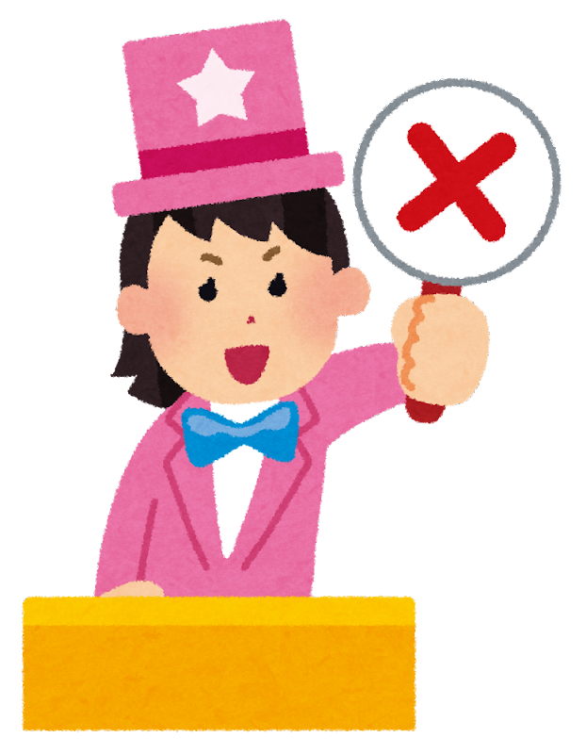
問題：病院でもらった薬を飲んでも、よくなら
ないときは、自分の判断で薬の量を増や
して飲んでもよい？
答え：×
使い方や使う量のルールを守らずに使用することは薬物乱用です！

Slide 26
問題：薬物乱用とは違法な薬物を２回以上、
使用することであり、１回だけ使用する
ことは乱用とはいわない？
答え：×
たとえ１回でも使ったら、薬物乱用です！

Slide 27
問題：薬物の使用をやめると、
体は元に戻る？
答え：×
薬物の使用をやめても元には戻りません。薬物の害は一生続きます。

Slide 28
問題：大麻は合法で、身体に
も安全？
答え：×
大麻は他の薬物と同様に違法で
身体に悪影響を及ぼします。

Slide 29
薬物乱用のきっかけ
長崎県

Slide 30
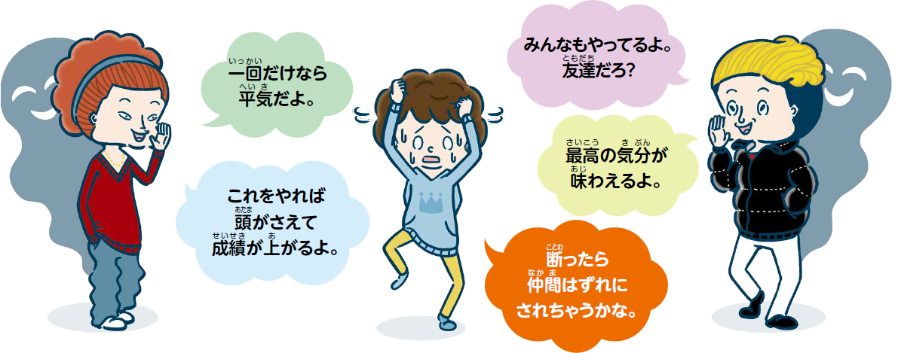
薬物乱用のきっかけ
薬物乱用のきっかけは、「好奇心」や「不安」、「友達から誘われた」「仲間はずれが怖くて」などの気持ちの面があげられます。しかし、「ちょっとだけなら」と軽い気持ちで手を出すと、気づいた時には薬物から抜け出せなくなってしまいます。
長崎県
イラスト出典：薬物乱用防止読本「健康に生きようパート36」（厚生労働省）

Slide 31
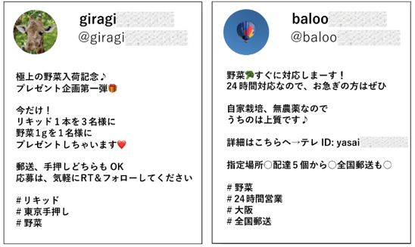
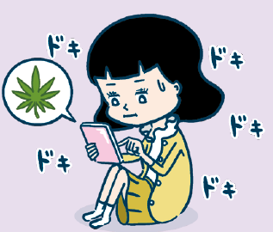
こんなの見たことありませんか？
SNS等で誘われたら、
何も返信しなくていい
連絡先削除・ブロック！
イラスト出典：薬物乱用防止読本「健康に生きようパート36」（厚生労働省）
大麻は、対面以上にオンラインでの取引が急増中。特にTwitterやInstagramなどのSNSではネット通販のように気軽に購入できてしまう現状があります・・・
「ヤサイ」「野菜」「クサ」「チョコ」「リキッド」という表記や
「🥦（ブロッコリー）」の絵文字を見つけたら警戒を。すべて大麻の隠語です。
毎日見るSNSにも大麻に誘われるリスクが潜んでいることを覚えておきましょう。
出典：厚生労働省ホームページ(下記）を加工して作成 （https://www.mhlw.go.jp/seisakunitsuite/bunya/kenkou_iryou/iyakuhin/yakubuturanyou/campaign2023/index_12.html）
Notes:
【講義のポイント】
特に大麻はインターネット、ＳＮＳを介してやりとりが行われているのでこのような誘われ方をすることがあることを伝える。
このスライドを使用するかどうかは、学校側と相談すること。
もしかしたら、既にこのようなメッセージを受け取ったことがある学生がいるかもしれないというつもりで、伝える。
SNS等で誘われたら、何も返信しない、連絡先も削除、ブロックするように伝える。
SNSやインターネットでは、正しい情報もあるが、フェイクニュースやあおり、唆しが含まれた情報が多く確認されている。
得られた多くの情報について、正しい知識と理解をもとに、主体的に判断できるようになるよう、伝える。

Slide 32
ロールプレイング
長崎県

Slide 33
友達や先輩、大好きな人からこんな感じで誘われたらどうしますか？
Notes:
【講義例】
場面１、２のいずれかをロールプレイングとしてもよいと思います。

Slide 34
場面１ 憧れの先輩からの誘い
久しぶり！最近どお？楽しんでる？
お久しぶりです！
実は・・最近勉強についていけなくて、部活もうまくいってなくて、ストレスが溜まってるんですよね。
先輩
そっか。色々大変だね。。
そうだ、今度ウチにおいでよ。最近ネットでハッパ買って使ってるんだけど、イライラしなくなったし、勉強にも集中できるようになったよ！
あなた
ありがとうございます！
でもそれ、危ないやつじゃないんですか？
いやいや、全然大丈夫だよ。
大学の友達も普通に使ってるし、海外では合法でタバコやお酒より安全なんだよ。
お試しといことで、お金はいいからさ。
（どういう風に断ればいいか考えてみましょう）
Notes:
【講義のポイント】
こういう場面でどう対応するか生徒に考えさせる。
ハッパとは大麻の隠語（別名）です。
あなたも薬物はダメ、とわかっているはずです。
でも憧れの先輩のウチに遊びにいけるという誘惑。
みなさんは、もしこういう場面に出くわしたらハッキリ断ることはできますか？

Slide 35
場面２ いつも一緒に行動している友達５人組
ある日の授業終了後・・・
あなた
オレいいもの手に入れたんだ、
みんなで楽しいことやろうぜ
身体に害はないの？
なんか面白そうじゃん
やってみようぜ
やめられなくなるんじゃないのか？
ただのハッパだよ。福岡に住んでるいとこからもらったんだ、流行ってるらしいぜ。
タバコより害がないのに気持ちよくなるんだ。最高だぜ！
それ、聞いたことある、大麻だよな。
海外では合法らしいぜ
１回試すだけならいいんじゃない？
やめとこうかな…
（あなた）はビビりだな。ココなら誰にもバレないぜ。
そうだな。１回試して、ヤバそうならやめればいいしな。
（あなたに）オレたち仲間だろ。
一人だけやらないってないよな。
（どういう風に断ればいいか考えてみましょう）
Notes:
【講義のポイント】
こういう場面でどう対応するか生徒に考えさせる。
灰色君はハッパのことを大麻だと気づきましたが、海外では合法という知識で使ってしまうことになりました。
あなたはやめておこうと思ったのに、仲間はずれにされたくない、という意識が。
みなさんは、もしこういう場面に出くわしたらどうしますか？あなたは何と言って断りますか。

Slide 36
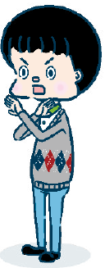
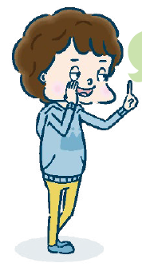
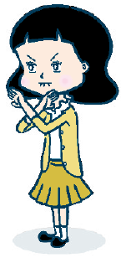
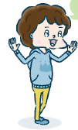
断るコツ
断るコツ①：キッパリ断る！！
一回くらいならいいじゃん。
嫌だ！絶対にやらない！
そういうの嫌いだから！
一回だけでも乱用だよ！
断るコツ②：その場から離れる
みんなやってるよ。友達じゃん。
今日は別の用事があるから。
「そういえば・・・」と話題を変える
イラスト出典：薬物乱用防止読本「健康に生きようパート36」（厚生労働省）
Notes:
【講義のポイント】
人には性格があるので、できるだけこのような方法でという形式で理解を促す。
実際やってみてもよい。

Slide 37
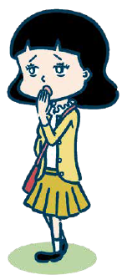
断るコツ
甘い誘い文句（例）
・ちょっとだけ、ためしてみない？
・リラックスしてよく眠れるよ
・眠くならずに勉強にも集中できるよ
・タバコやお酒より体に悪くないよ
・海外では合法らしいよ
・最高の気分が味わえるよ
・とりあえず、預かっててよ
・お金はこの次でいいよ
・ただの栄養剤だよ
・イライラがとれてスッキリするよ
・大事な友達だから勧めてるんだよ
・一回だけなら平気だよ
なんかおかしいなぁ…
もしかして危険なことに誘われてる…？
本当に安全？？
イラスト出典：薬物乱用防止読本「健康に生きようパート36」（厚生労働省）
逃げる！（その場から早く離れる）
「用事思い出したから帰る！」 広い方へ。明るい方へ。人の声のする方へ。
Notes:
【講義のポイント】
まず甘い誘い文句に騙されないように、何かおかしいと気づくようになってもらう。
・「1回でも薬物乱用だ」「興味ない」などと言える時はハッキリ、キッパリ断ってください。決して迷わないこと。
でも、多くの場合、使いたくないけど断ってイジメられたらどうしようという怖さが先にくるだろうこと、その時は・・・ とにかく逃げる！その場から一刻も早く離れる、誘われる場所は多くの場合人目につかない場所なので、とにかく、人の声のする、明るい方に、狭い場所から広い場所にとにかく逃げるということを伝える。

Slide 38
大切な自分を守るためのポイント
①あなたのうれしかったこと、悲しかったことは？
②あなたの好きなこと、やりたいことは？
あなた自身が心から好きだ、楽しい、やりたいと感じることに遠慮なんていりません。自分の感覚を大事にしてみてください。
自分の気持ちと向き合うことは、自分を大切にする第一歩。
④薬物に対する正しい知識で自信をアップ⤴
③あなたの大切な人・あなたを大切に思ってくれている人は？
情報が氾濫している世の中です。あなたが正しい知識を持っていたら、揺れません。
自分自身と自分の未来を守ることができます。
自分を大切にすることは大切な人の幸せにもつながることを覚えておいてください。
長崎県
Notes:
【講義のポイント】
自分を大切にする考え方のポイントを説明するつもりでひとつ１つ問いかけながらすすめる。

Slide 39
悩んだときは思い出してください。
①あなたが大切に思う人は？
②あなたのことを大切に思ってくれる人は？
③あなたが好きなもの（好きなこと）は？
④これからやりたいこと、将来の夢は？
⑤薬物の正しい知識
失いたくないものを思い出せば、引き返せるはず
秘密厳守で相談できる場所がある！
Notes:
【講義のポイント】
悩んだら思い出せるように丁寧に説明する。
ただ、どうにもならないことがおこるかもしれないので、その場合は、大人を頼るよう、相談できる場所を伝える。

Slide 40

薬物のこと大麻のこと市販薬のこと・・・誤解しないで。ひとりで悩まず相談を！
相談窓口はこちら→→
友達から誘われて困ってるんだ…
仲間外れになりたくなくて…
毎日辛くて、このままだと薬物に手を出してしまいそう・・・
この間のノリで使ったやつ、薬物だったらどうしよう…
愛する自分を大切に
Notes:
【講義のポイント】
吹き出し内の文言は自由に変更可。
ＱＲコードを読み込むと、全国の相談窓口、長崎県の相談窓口電話番号一覧がでるので、困ったら電話するように伝える。
友達のこと、家族のこと、相談したかったら連絡するように伝えること。

